Slide 1
КУЛЬТУРА СЕРЕДНЬОВІЧНОЇ ЄВРОПИ.
Автор: Кодола Валентина Іванівна
Шендерівський НВК
К-Шевченківський р-н
Черкаська обл.

Slide 2
ОСВІТА ТА НАУКА

Slide 3
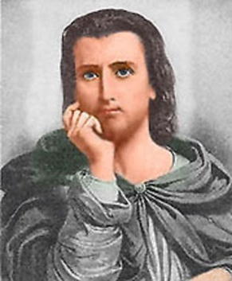
П’єр Абеляр

Slide 4
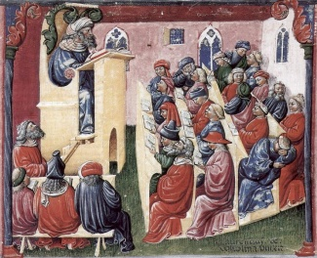
Середньовічний університет

Slide 5
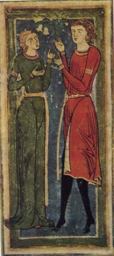
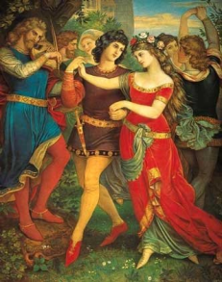
Ваганти

Slide 6
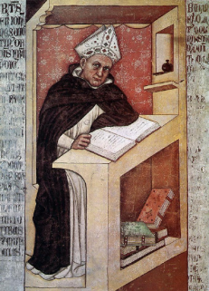
Альберт Великий

Slide 7
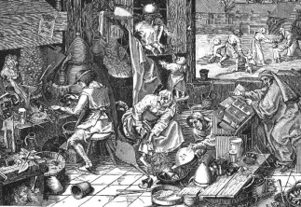
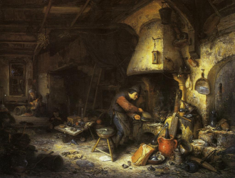
Алхіміки Середньовіччя

Slide 8
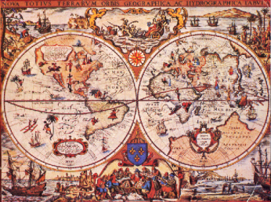
Приклад Середньовічної карти

Slide 9
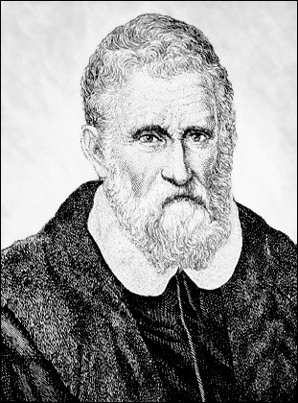
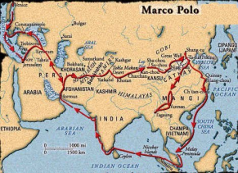
Подорож Марко Поло
Марко Поло

Slide 10
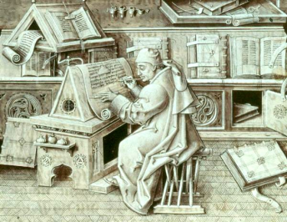
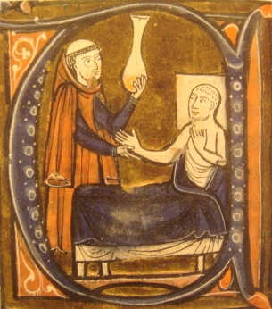
Лікар Середньовіччя
Монах – переписчик книг

Slide 11
ЛІТЕРАТУРА ТА МИСТЕЦТВО

Slide 12
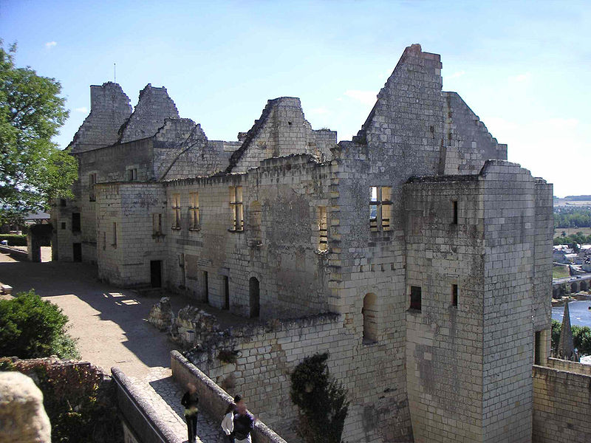
Каролінгське Відродження
Замок Шинон. Вид на королівський покій

Slide 13
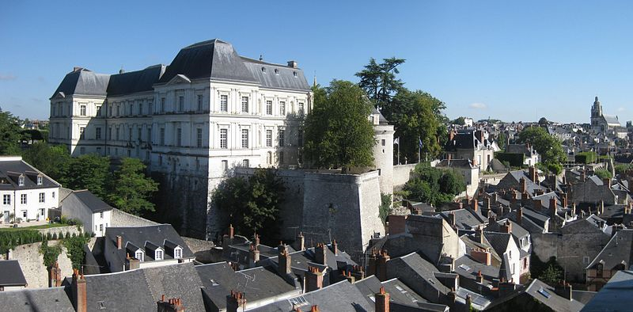
Замок Блуа

Slide 14
«Архітектура в середні віки»
Архітектурні стилі | Романський | Готичний
Час | X–XII ст. | XIII ст.
Особливості архітектури | Наслідування римських споруд. Масивні стіни, важка напівкругла споруда, вузькі вікна | Легкі, ажурні споруди. Велика кількість шпилів і башточок. Стрілчасті вікна та арки
Внутрішнє вбрання | Фрески, рельєфи, скульптури святих. Скульптори вважали, що їх головна задача показати міць духу | Велика кількість вітражів. Більш реалістична скульптура
Пам’ятники архітектури | Собор у Вормсі (Німеччина); церква Св. Віри у Франції. | Собор у Реймсі (Франція, XIII ст.). Нотрдам де Парі

Slide 15
Романський стиль

Slide 16
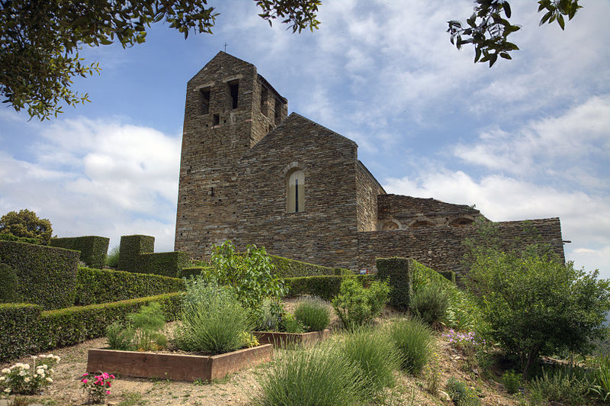
Пріорат Серрабони

Slide 17
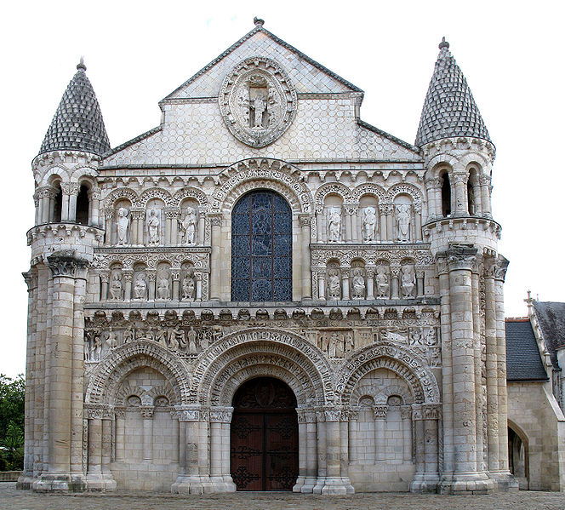
Церква Нотр-Дам-ля-Гранд

Slide 18
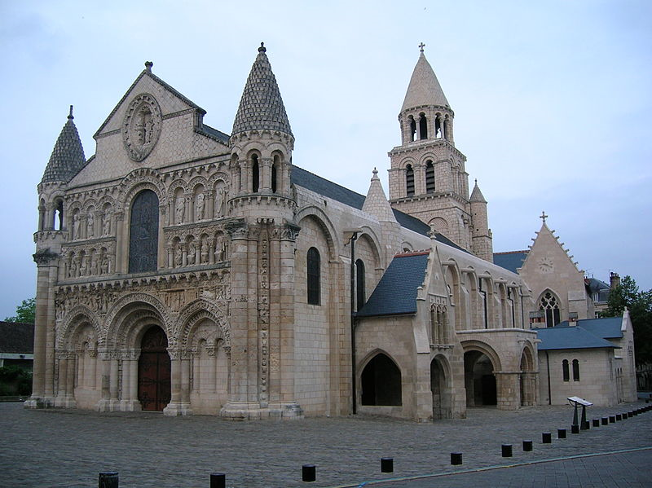
Церква Нотр-Дам-ля-Гранд. Південно-Західна сторона

Slide 19
Готичний стиль

Slide 20
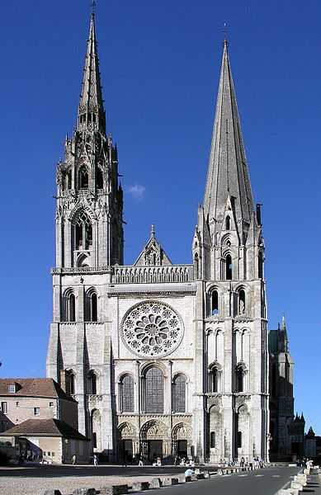
Собор в Шартрі

Slide 21
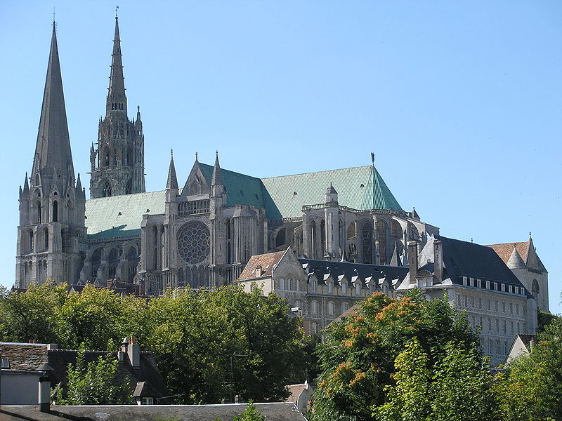
Собор в Шартрі. Південна сторона

Slide 22
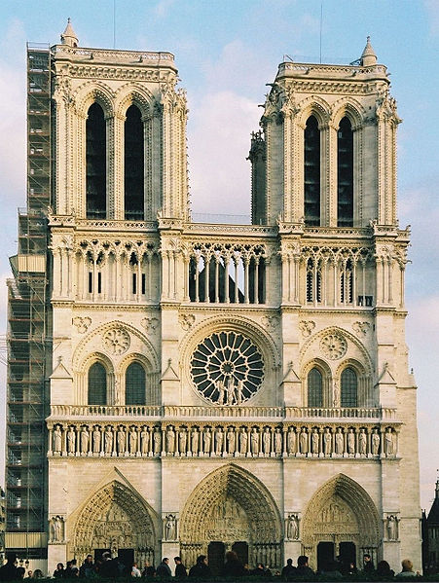
Собор Паризької Богоматері

Slide 23
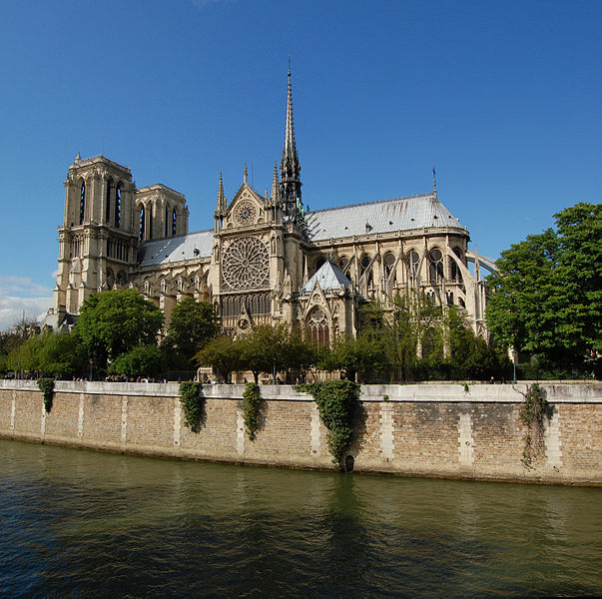
Собор Паризької Богоматері. Південна сторона

Slide 24
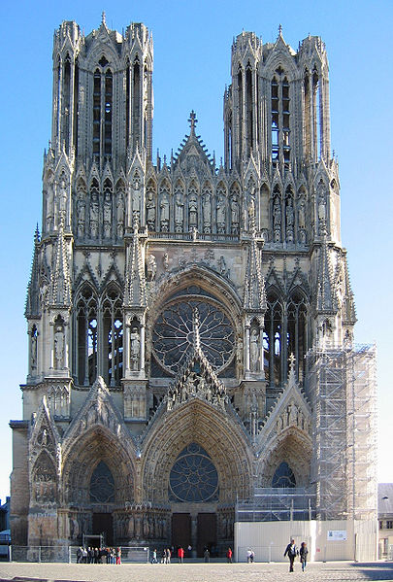
Собор в Реймсі

Slide 25
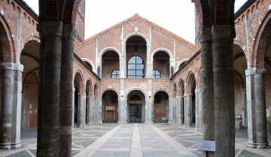
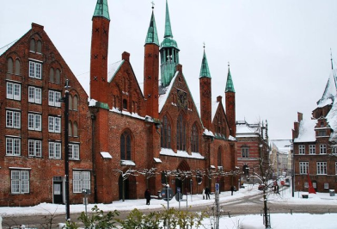
Лікарня Св. духа (Любек)
Базіліка Св. Амброджо (Мілан)

Slide 26
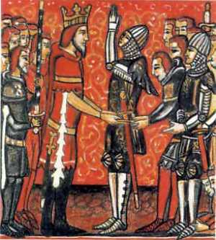
Ілюстрація до твору “Пісня про Роланда”

Slide 27
«Діячі раннього Відродження»
Ім’я | Роки життя | Твори | Внесок в мистецтво
Данте Аліґ’єрі | 1265-1321 | «Божественна комедія» | Твір написаний італійською мовою. Велика увага приділяється переживанням людини
Джотто | 1266-1337 | Фрески на сюжети Євангелія та життя Франциска Ассизського | Показана гідність людини
Франческо Петрарка | 1304-1374 | «Книга пісень» | Відродження античної традиції віршування
Джованні Боккаччо | 1313-1375 | «Декамерон» | Головна ідея твору: людина - господар своєї долі та земного світу
Донателло | 1386-1466 | Статуя Давіда | Відродження скульптурних традицій античності
Сандро Боттічеллі | 1445-1510 | Картини «Весна», «Народження Венери» | Натхненність живопису
Брунеллескі | 1377-1446 | Купол собору Санта-Марія та будівля капели Падді у Флоренції | Новаторське застосування досягнень античної архітектури, створення теорії перспективи

Slide 28
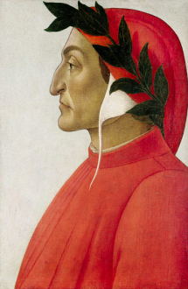
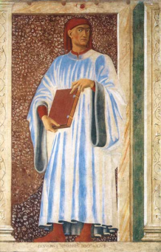
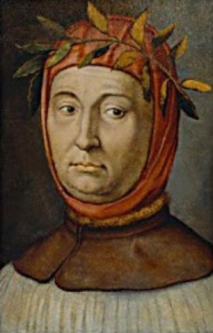
Франческо Петрарка
Данте Аліг’єрі
Джованні Боккаччо

Slide 29
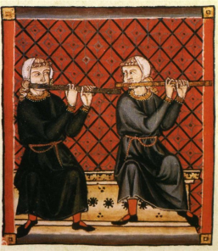
Середньовічні музиканти

Slide 30
Якщо у Вас виникне бажання подякувати автору презентації і адміністратору сайту, зробіть перехід по будь-якій рекламі
Адміністратор

